Slide 1

「蓝心少年——面向中学生的AI写作助手」
—— 免费赋能中学生写作素养提升
蓝心执笔人
2025/5/10

Slide 2
01
成员介绍
02
创意阐述
目录
03
技术方案
CONTENTS
04
市场分析
05
产品展示

Slide 3
01
成员介绍

Slide 4
姓名 | 学校 | 专业 | 简介
常昊 | 西北工业大学 | 软件工程 | 学习成绩优秀，熟练掌握C++，Python，Java等编程语言。目前参与了大学生创新创业训练计划，数学建模等比赛。对于软件开发项目有着丰厚兴趣。在此次项目初期负责团队分工安排协调等工作。
刘蓓蓓 | 南开大学 | 软件工程 | 学习成绩优秀，熟练掌握C语言，Python，Java等编程语言。热爱大语言模型的研究和开发，目前与多位国内外教授在LLM相关方向学习合作。此次项目初期负责引导和素材积累页面的设计与制作。
乔昊 | 南开大学 | 软件工程 | 学习成绩优秀，熟练掌握C语言，Python，Java等编程语言。参与过AI+高校创智计划竞赛，有着丰富的软件开发经验。此次项目初期负责中文页面的设计与制作。
刘可新 | 南开大学 | 软件工程 | 学习成绩优秀，熟练掌握C++，Python等编程语言。参与过AI+高校创智计划竞赛，有着丰富的软件开发经验。此次项目初期负责英文写作页面的设计与制作。
王前 | 南开大学 | 软件工程 | 学习成绩优秀，熟练掌握C语言，Python，Java等编程语言。目前参与了大学生创新创业训练计划，对智能体开发与应用有一定了解。此次项目初期负责蓝心绘梦模块（AI制图）

Slide 5
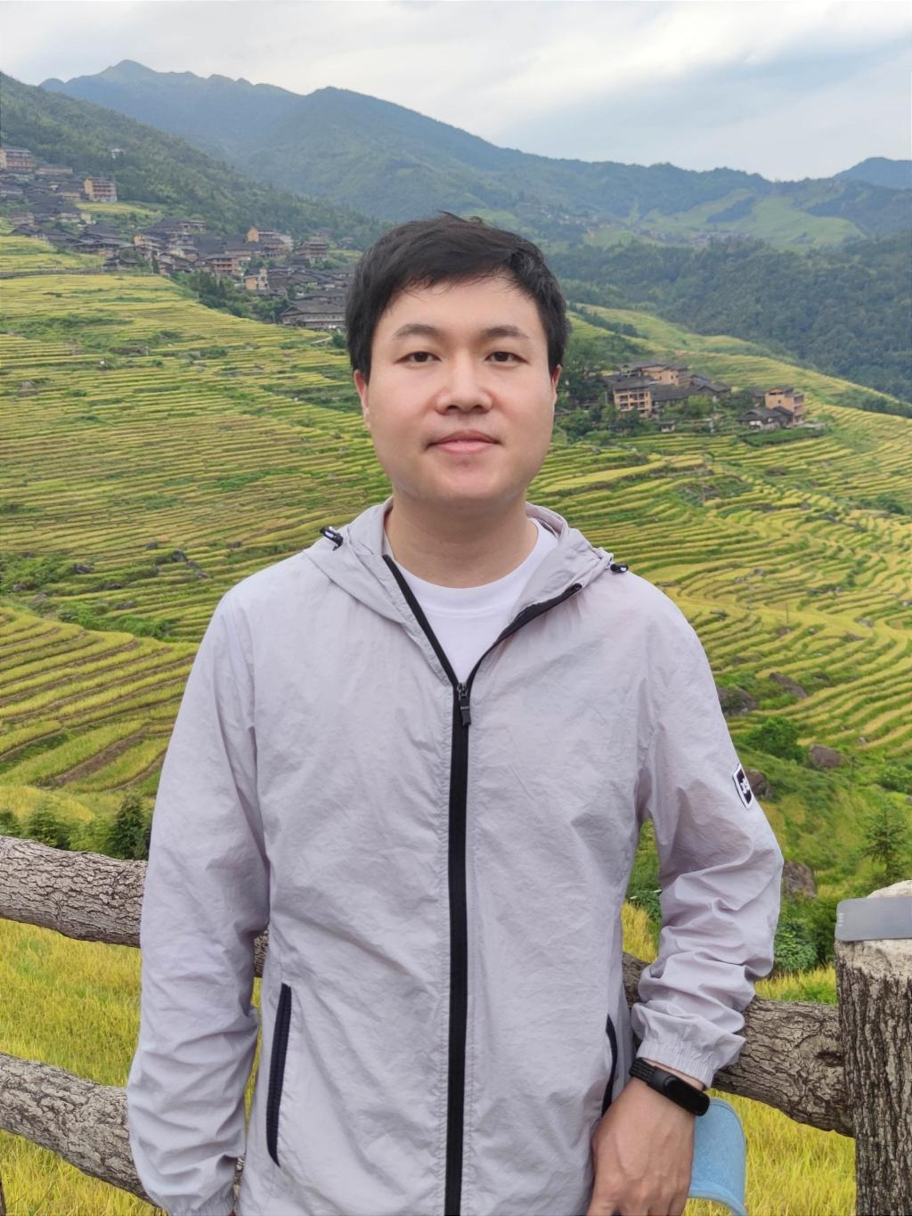
指导老师
孙永谦，现为南开大学软件学院副教授, 于2018年获清华大学工学博士学位。博士期间在清华大学计算机科学与技术系 NetMan 实验室就读。主攻智能运维方向（AIOps），包括Web应用（搜索引擎、电商网站等）中服务等业务的异常检测、异常定位、告警聚合收敛、故障定位分析等，期待大型互联网企业中的服务运维工作朝着智能化、精准化、高度自治化的方向发展。

Slide 6
02
创意阐述

Slide 7

功能定位与教育价值
核心使命
单击此处输入你的正文，文字是您思想的提炼。
传统写作教学中，反馈滞后、资源不均等问题突出。“蓝心少年” 利用 AI 技术，为中学生打造个性化、伴随式写作指导平台。打破教学瓶颈，让各地区学生都能获得专业写作帮助，提升写作素养，助力长远发展。

Slide 8
三大支柱功能
AI 智能评分
读写共生系统
动态润色
借助蓝心语言模型，从结构、逻辑、语言、主题表达多维度打分。能快速指出议论文结构层次、论证逻辑、词汇语法、主题立意的问题。学生自主练习时可即时获得专业批改，明确提升方向，提高学习效率。
针对 “读不会用” 难题，用 BERTopic 提取作文主题关键词，经文本向量匹配和语义搜索关联名著。如写奋斗主题作文，推荐《平凡的世界》孙少平奋斗情节，给出精读建议，帮学生借鉴技巧，深化作文主题。
先文本纠错，再升级表达、调整语气修辞。用 LLM 函数链保留学生语言风格，优化表达精度。像优化句子用词、让修辞手法更生动，激发创作潜能。

Slide 9

差异化创新
1
零成本普惠性
完全免费且无需硬件配置，基于 Web 端，不同地区学生都能平等使用，消除经济和设备障碍，推动写作学习资源公平分配。
2
成长伴随设计
记录学生从第一篇作文起的练习时间、分数、题目等数据，用 ECharts 生成成长曲线。学生、教师、家长可据此了解学习状况，针对性调整学习和指导策略。
单击此处输入你的正文，文字是您思想的提炼。
3
文学素养筑基
通过读写共生关联名著，系统有丰富名著资源。引导学生从名著学写作技巧、人物塑造等，培养文学鉴赏力，提升文学素养，为终身写作能力打基础。

Slide 10
03
技术方案

Slide 11
技术方案
01
用户管理与数据追踪
04
素材积累系统
02
05
蓝心绘梦模块（AI绘图）
中文写作模块
03
06
英文写作模块
技术实现过程

Slide 12
用户管理与数据追踪
技术栈
数据独立存储
学习数据跟踪
Redis缓存支持并发性能，使用MongoDB进行数据库设计
使用多租户数据库设计，运用Schema-based的方式
1.作文练习时间、分数历史、题目记录等通过定时写入数据库
2.视化组件（ECharts）展示成长曲线、倒计时等

Slide 13
中文写作模块
01
02
03
AI智能评分
读写共生系统
动态润色系统
数据收集和处理
模型训练和微调
多维度打分
提取主题关键词
名著匹配
文本分析+层级润色流程
文本优化

Slide 14
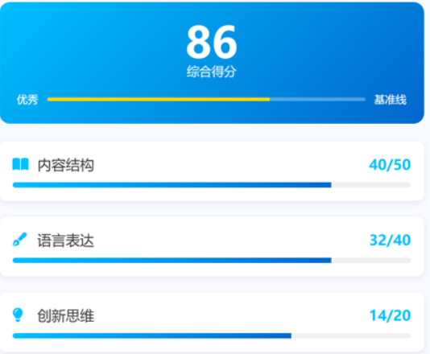
中文写作模块
2.1AI智能评分
数据收集和处理：
收集大量的作文文本数据，涵盖各种类型、主题、年级层次的作文，确保数据具有多样性和代表性。同时，对作文进行标注，标注出结构、逻辑、语言、主题表达等方面的得分或评价信息，作为训练的监督信号。去除数据中的噪声，如错别字、乱码、重复内容等。对文本进行格式化处理，统一编码格式等，确保数据的质量和一致性。
模型训练和微调：
训练微调蓝心大语言模型，调用蓝心语言模型进行作文文本分析
根据后端读入中高考评分标准，支持结构、逻辑、语言、主题表达等多维度打分
每次评分自动归档，生成成长档案记录

Slide 15
中文写作模块
2.2读写共生系统
提取主题关键词：
使用BERTopic
名著匹配：
基于文本向量匹配与语义搜索（Faiss + Embedding）
名著库 → 向量索引构建（Faiss） ← 名著嵌入（蓝心大模型）
作文文本 → 文本嵌入（蓝心大模型） → 相似度检索（Faiss） → 名著推荐

Slide 16

中文写作模块
2.3动态润色系统
文本分析 + 层级润色流程：
Grammar correction（文本纠错）
Expression enhancement（表达升级）
Styic tuning（语气/修辞调整）
多轮文本优化采用 LLM 函数链（Function Calling）设计

Slide 17
英文写作模块
01
02
支持 CEFR 等级对照的作文评分体系，生成可视化评分图
使用大语言模型进行智能批注与给出提升建议
03
04
错误标注采用 Token-level Diff 对比 + 高阶词替换建议
用户可一键导出评分报告为 PDF

Slide 18

素材积累系统
01
02
AI 关键词匹配素材卡片，使用BERT Embedding
高效搜索与个性化推荐：
Elasticsearch全文检索引擎
用户行为建模推荐算法，通过协同过滤和 深度学习算法融合

Slide 19

蓝心绘梦模块（AI绘图）
接入图像生成大模型：
蓝心大模型中的绘图模型妙笔生画，同时结合Stable Diffusion
多参数控制接口（风格、色彩、比例）：前端构建动态表单组件
图像二次创作：
图片上传 → 图片编码 → Prompt再生成
图生图接口调用（img2img pipeline）
灵感社交功能：
作品库展示 + 评论功能，基于 REST API
用户“提示词收藏夹”作为内容再创入口

Slide 20
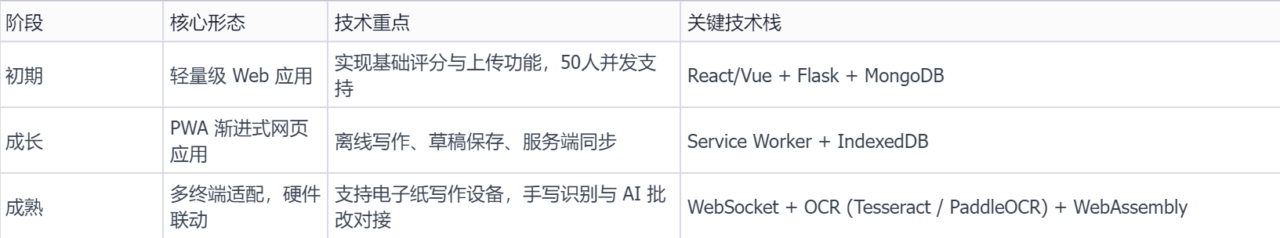
技术实现过程
6.1阶段化实现方案

Slide 21
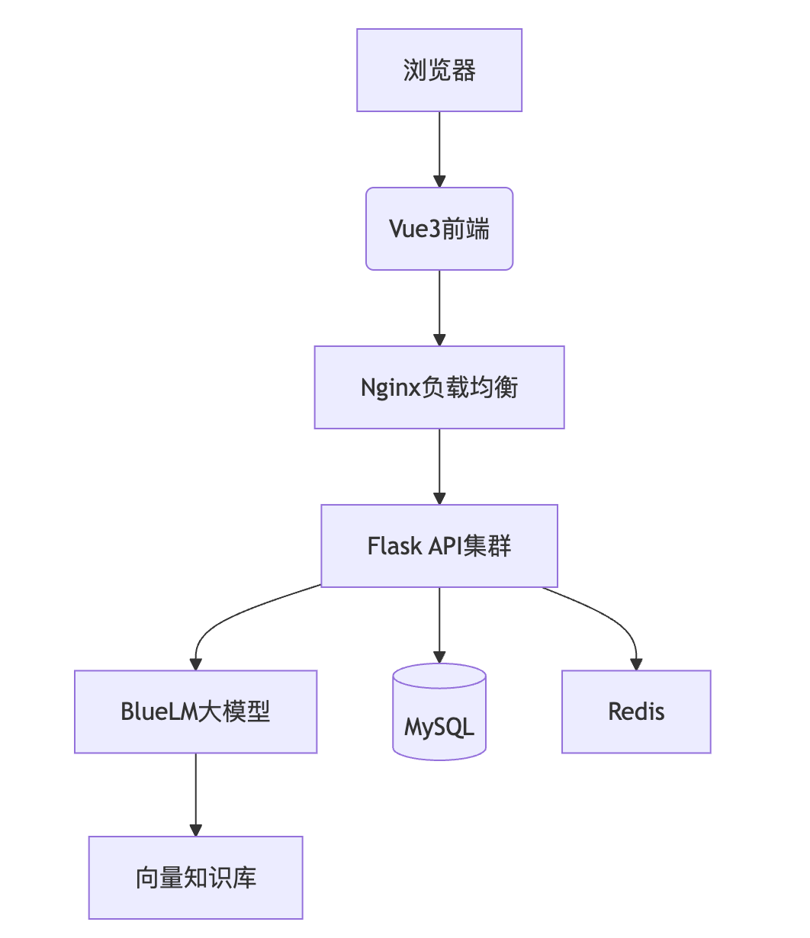
技术实现过程
6.2整体实现架构

Slide 22
技术实现过程
6.3关键技术实现
模块 | 技术方案 | 教育场景适配
即时批改 | BlueLM分层Prompt工程 | 区分语法纠错/逻辑诊断/文学鉴赏三层反馈
名著关联 | 文本向量化+RAG检索 | 支持离线环境名著片段匹配
修改溯源 | Git式版本管理系统 | 可视化展示写作思维进化路径

Slide 23
04
市场分析

Slide 24
市场分析
01
02
03
04
目标用户画像
市场规模与趋势
竞争格局分析
市场需求与痛点分析
请将您的内容输入在这里，或在此框中粘贴您想保留的文字内容。
请将您的内容输入在这里，或在此框中粘贴您想保留的文字内容。

Slide 25


目标用户画像
核心群体：12 - 18岁中小学生是产品的主要使用者，他们处于写作能力培养的关键时期，面临从基础写作到复杂文体创作的逐步进阶挑战，对提升写作能力有着强烈需求。语文和英语学科教师则是重要的辅助用户，在教学过程中，他们需要高效的工具来辅助作文批改、丰富教学资源，以提升教学效率和质量。
用户特征：零使用成本降低了使用门槛，学生无需注册或绑定手机就能体验基础功能，这极大地提升了产品的可及性。学生平均每周3.2次的写作互动显示出产品具有高粘性场景，意味着学生对写作练习和提升有持续需求，也表明产品在学生的学习过程中占据重要地位。
单击此处输入你的正文，文字是您思想的提炼，为了最终演示发布的良好效果，请尽量言简意赅的阐述观点。

Slide 26

市场规模与趋势
当前写作类学习产品依托2.3亿中小学生基数，以15%的渗透率覆盖约3450万潜在用户，市场规模预估超百亿元。市场增长受政策支持、技术升级及家长付费意愿驱动。
趋势洞察：
教育信息化与AI技术推动写作学习工具智能化发展，契合高效学习需求；同时，素质教育强化语文与英语写作核心地位，拓展产品市场空间。

Slide 27


竞争格局分析
主要竞品：
当前市场上的写作学习产品主要包括传统辅导书籍及配套资源、在线写作课程和AI写作工具。传统资源缺乏实时互动与个性化指导，在线视频课程反馈滞后，AI工具虽具智能优势，但常受限于功能单一、价格高或适用范围狭窄等问题。
竞争优势：
“蓝心少年”以完全免费的普惠模式降低使用门槛，独创智能评分、读写共生、动态润色三位一体功能，提供全方位支持；其技术架构深度适配教育场景，兼顾稳定性与数据隐私，显著优于同类产品，更能满足用户多样化需求。
单击此处输入你的正文，文字是您思想的提炼，为了最终演示发布的良好效果。

Slide 28
市场需求与痛点分析
需求分析：学生在写作过程中，需要丰富的写作素材、有效的写作指导以及及时的反馈来提升写作水平。教师则希望有工具能够减轻作文批改的工作量，同时提供多样化的教学资源和科学的教学评价依据。此外，家长也关注孩子写作能力的提升，期望有可靠的学习工具辅助孩子学习。
01
02
痛点剖析：传统写作教学中，教师批改作文耗时费力，反馈往往滞后，学生难以及时改进。写作资源分布不均，部分地区的学生和教师难以获取优质的写作学习资料。现有的写作辅助工具在功能完整性、个性化服务和用户体验方面存在不足，无法完全满足学生和教师的需求。

Slide 29
详细功能设计及介绍
01
02
03
04
05
引导页面
中文写作
英文写作
素材积累
蓝心绘梦

Slide 30
引导界面
01
支持免费注册登录，每位用户数据独立存储，精准记录练习时长与题目数量。可以点击查看历史分数，追踪成绩变化
02
主页面右上角实时展示高考 / 模拟考试倒计时，帮助学生科学规划备考节奏，合理分配学习时间。
03
基于用户学习数据，通过大模型智能分析薄弱环节，从近年考题数据库中精准推送针对性练习，一键开启高效刷题模式。
04
多功能学习模块
中文写作 英文写作 素材积累 蓝心绘梦

Slide 31
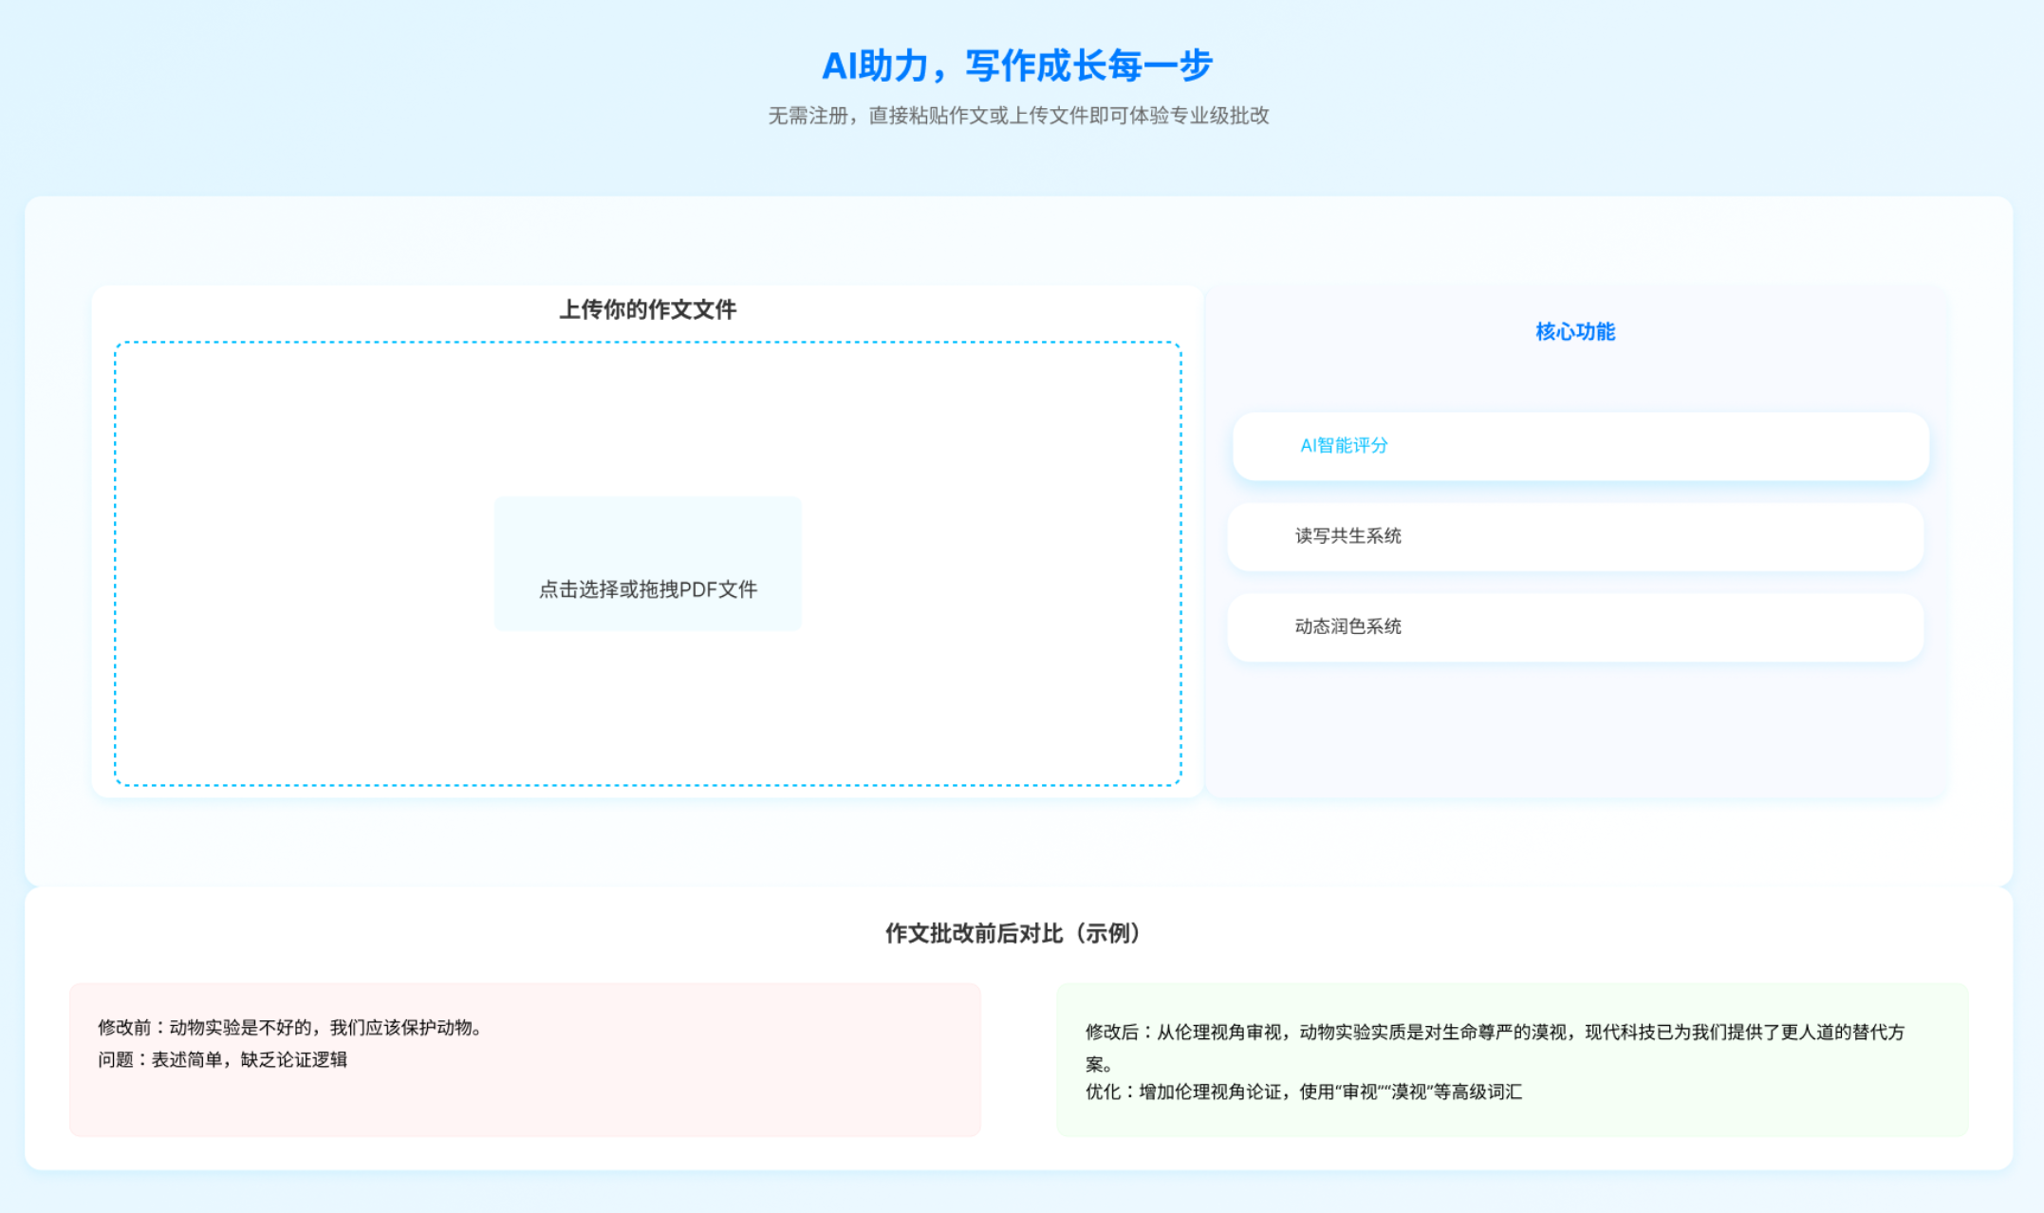
中文写作
文件上传及功能展示
支持上传PD，Word、TXT等格式文件，简化上传内容的格式要求，方便学生操作。
使用先进 OCR 技术，适应多种手写字体和书写风格，提升识别准确率。
支持自动调整图片清晰度、裁剪边缘，确保上传图片符合批改要求。
提供用户“AI智能评分”“相关书籍推荐”“AI智能润色”三大功能，满足学生的个性化需求。

Slide 32
中文写作
功能特色及功能实现——AI智能评分系统
即时诊断：
- 支持快速实时作文批改，提供学生以及时的反馈，提高学习的效率。
- 提供多个维度的评分标准，包括内容结构、语言表达、创新思维等角度，全面覆盖作文写作的各方面能力要求。
- 提供综合得分与各维度得分，综合得分更直观反映作文整体水平，给予学生整体全局的参考；各维度得分细化作文的写作能力要求，方便学生有针对性的提高写作水平。
成长档案：
- 针对每个用户，每次批改记录都会存档，方便学生复习与提高。
- 提供图形化的历史分数的展示，方便学生直观地查看自己的写作能力的变化。

Slide 33
中文写作
功能特色及功能实现——读写共生系统
智能关联：
学生作文 → 主题提取 → 名著匹配 → 精读建议 → 写作优化 → 能力提升
创作灵感库：
- 提供海量名著，支撑各类文章的相关推荐，满足各类文章的写作需求。
- 通过蓝心大模型根据文章内容智能推荐相关书籍，有针对性的提高学生应对不同写 作场景的需求。
- 用户可以根据自己感兴趣的方面搜索需要的书籍，通过阅读方式提高写作能力。

Slide 34
中文写作
功能特色及功能实现——动态润色系统
基础润色
- 提供基础语法修正，AI智能检测病句，成语误用等错误，提高学生写作的基本功。
- 提供表达升级功能，AI智能优化语句，提供更生动的表达，如使用合理的动词，恰当的形容词等，提高学生写作的进阶能力。
- 提供修辞优化，AI智能修改，使得比喻更生动，拟人更形象等功能，使学生的写作水平更进一步。
句式优化
- 支持转换简单句为更丰富的句型。
- 支持优化句子表达，提高表达流畅度、合理性。

Slide 35
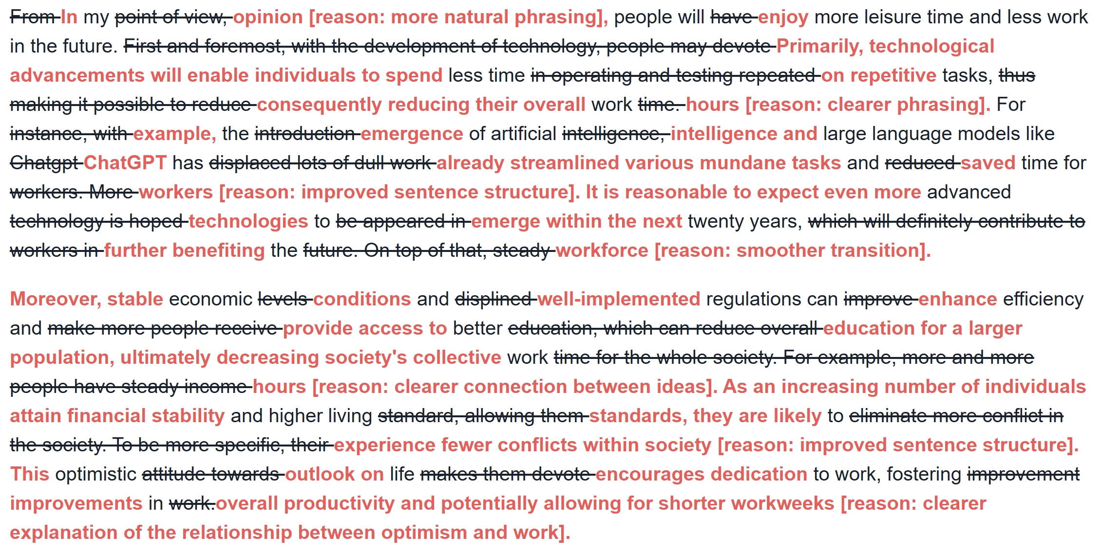
英文写作
智能作文批改
学习成果管理
多维度评分
可视化分数
精准标注与建议
全文润色优化
报告下载功能：生成详细批改报告，支持学生下载留存
分数记录系统：自动存储每次练习得分，形成个人写作能力成长曲线。

Slide 36
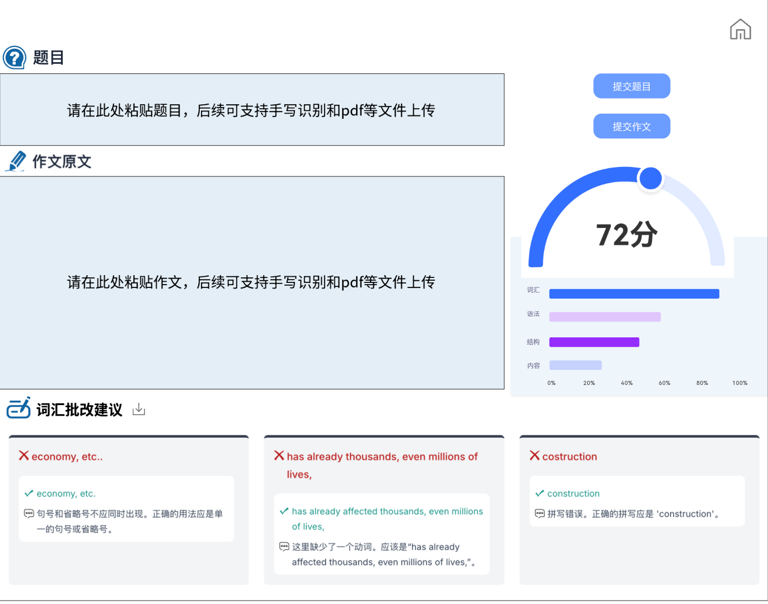
英文写作
思维可视化工具
思维导图生成：基于作文内容与逻辑，自动生成结构化思维导图，辅助学生梳理写作思路，优化文章架构

Slide 37
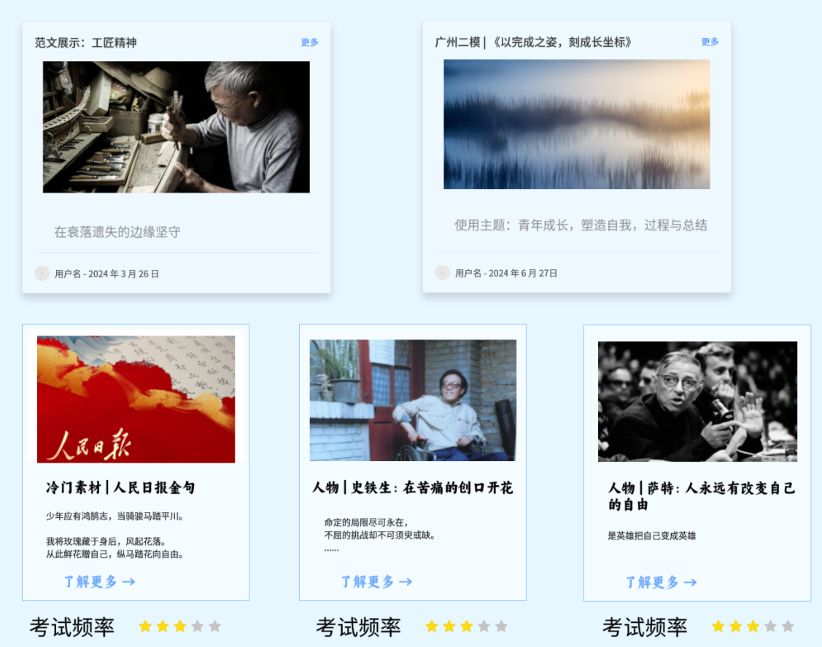
素材积累
AI 智能素材库
- 关键词生成：基于 AI 大模型，输入关键词即可快速生成适配初高中生需求的写作素材，支持一键点击获取更多相关内容。
- 个性化推荐：依据用户练习习惯，智能推送专属素材卡片，实现素材推荐的精准匹配。
智能备考助手
- 题目范文推荐：结合近期练习情况，针对薄弱环节推送匹配题目及范文，提供针对性练习方案。
- 考题预测：运用 AI 分析学习数据，精准预测高频考点及考试趋势，助力高效备考。

Slide 38
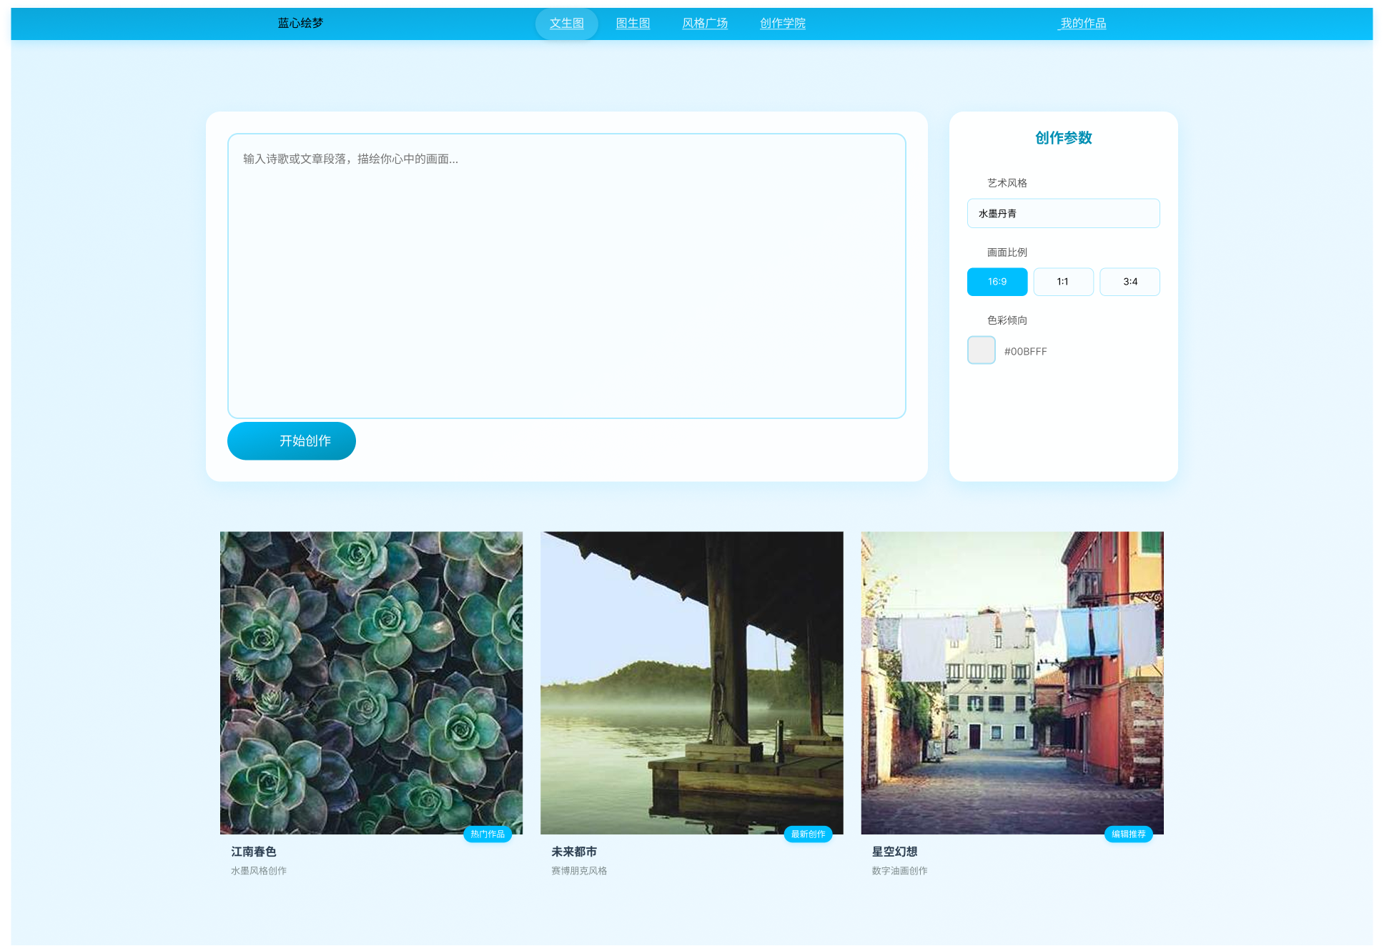
蓝心绘梦
01
创意绘画工坊
1. 文图智能转化
2. 个性化创作调节
3. 诗歌可视化
02
智能绘图交互
支持上传图片进行二次创作，或通过在线互动绘画功能，借助大模型实现图生图的创意延伸。
03
灵感社交社区
- 展示用户创作的绘画作品
- 保存个人创作灵感与提示词

Slide 39
产品形态演进
01
初期：轻量级Web应用，支持50人并发写作批改
02
发展期：PWA渐进式网页应用，离线环境保存10篇写作草稿
03
成熟期：多终端适配+智能硬件联动，连接电子纸实现手写作文AI批改

Slide 40
数据价值延伸
01
02
认知发展图谱
教育公平实践

Slide 41
数据价值延伸
01
02
分析不同年龄段写作能力发展规律（如14岁比喻修辞使用爆发期）
生成《青少年写作能力发展白皮书》（年度公益发布）
03
04
通过写作数据识别教育资源薄弱地区（如比喻使用率低于全国均值30%的区域）
联合公益组织定向捐赠“名著阅读包”

Slide 42
感谢观看
蓝心执笔人
2025/5/10

